Slide 1


Recensement Général de la Population et de l’Habitat 2024
Principaux résultats
Rabat, 17 Décembre 2024

Slide 2

Plan de présentation
Recensement Général de la Population et de l’Habitat 2024
  Objectifs
  Démographie
  Capital humain
  Défis socioéconomiques
  Conditions d’habitat
Cartographie des Etablissements Economiques 2023/2024
  Objectifs
  Etablissements à but lucratif
  Etablissements de services publics
  Souks hebdomadaires

Slide 3
1. Objectifs du RGPH
Déterminer la population légale au niveau de toutes les collectivités territoriales du Royaume
Estimer les caractéristiques démographiques et socioéconomiques de la population ainsi que les conditions d’habitat des ménages
Déterminer le parc logement et ses caractéristiques
Etablir une base de sondage pour la réalisation des enquêtes auprès des ménages

Slide 4

2. Démographie

Slide 5
Un ralentissement de la croissance démographique
Evolution de la population et taux d’accroissement annuel moyen (%)
Au 1ᵉʳ septembre 2024, la population légale du Royaume du Maroc s'élève à 36 828 330 habitants.
Un taux d’accroissement annuel moyen de 0,85% entre 2014 et 2024.

Slide 6
Un taux d’urbanisation de la population en hausse
Evolution de la population urbaine et taux d’urbanisation depuis 1994 à 2024 (%)
Urbanisation de la population marocaine allant de 51,4% en 1994 à 62,8% en 2024.

Slide 7
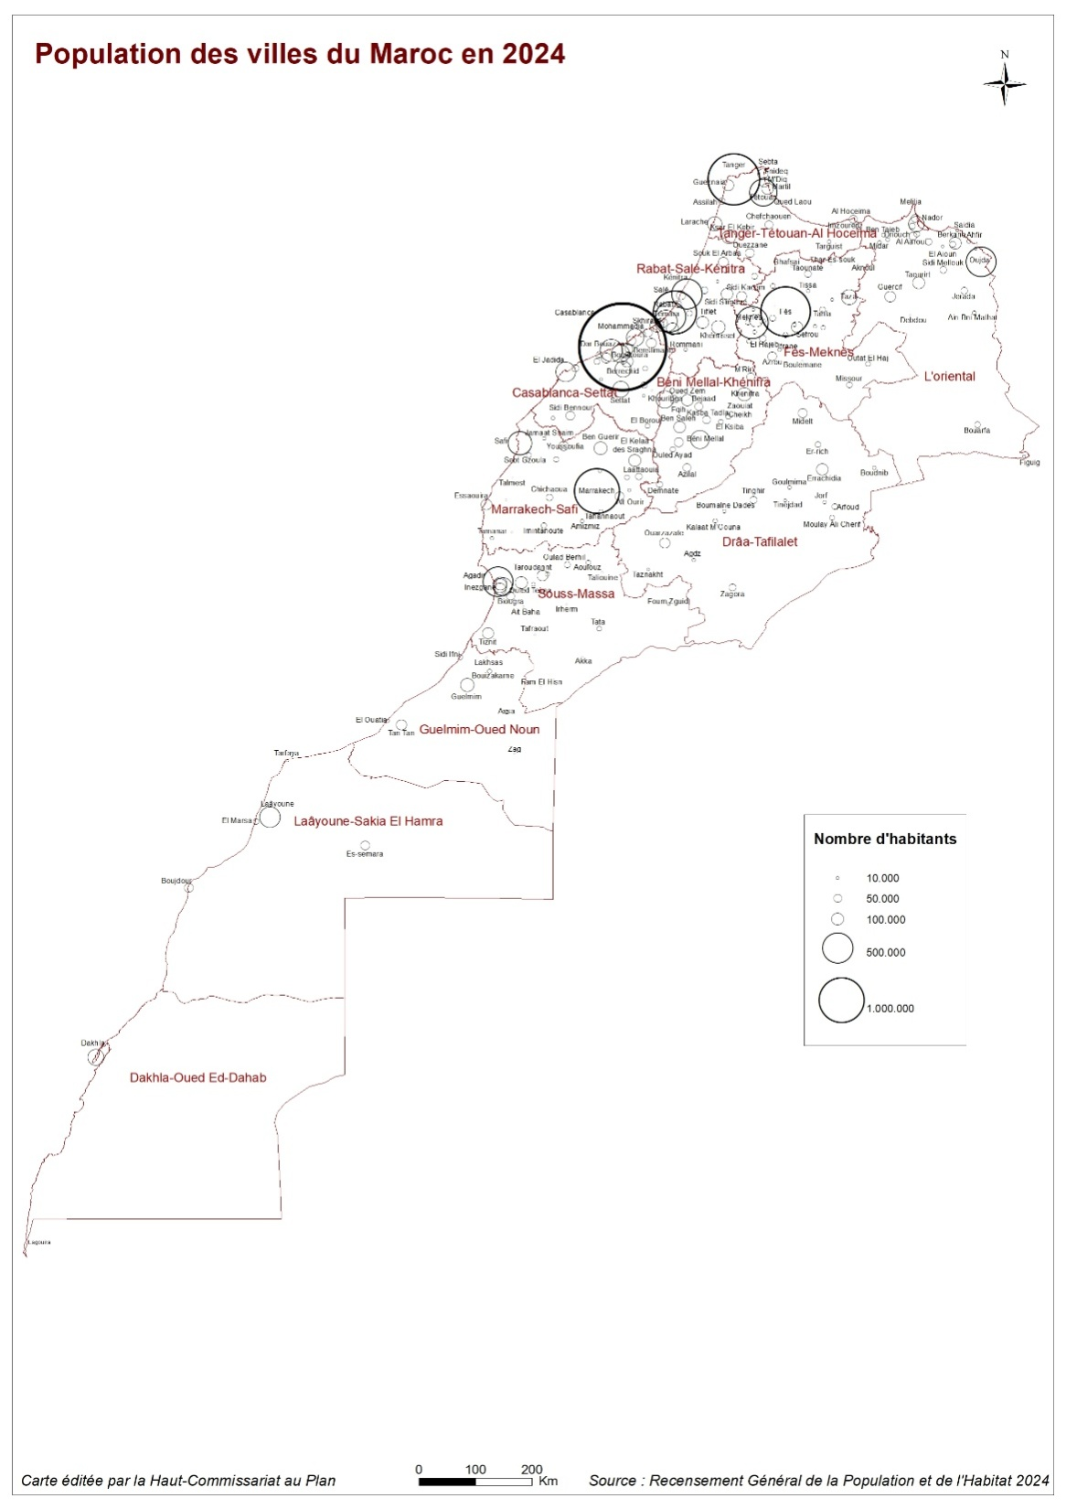
Sept grandes villes accueillent 37,8% de la population urbaine
Casablanca : 3,236 millions
Tanger : 1,275 million
Fès : 1,183 million
Marrakech : 1,015 million
Salé : 945 mille
Meknès : 562 mille
Rabat : 516 mille

Slide 8
Une croissance différentiée de la population régionale
Contribution régionale à l’accroissement de la population
entre 2014 et 2024 (%)
Taux d’accroissement annuel moyen par région
entre 2014 et 2024 (%)
Source : HCP, RGPH 2014, 2024
5 régions ont contribué 86,2% de l’accroissement global de la population entre 2014 et 2024.
Certaines régions enregistrent des taux supérieurs à la moyenne nationale (0,85%), tandis que d'autres affichent des croissances faibles.

Slide 10
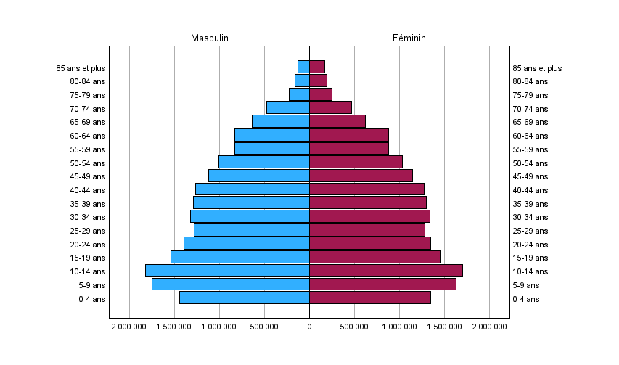
Baisse de la part des enfants de moins de 15 ans et accélération du vieillissement
Pyramide des âges (2024)
Evolution de la structure de la population par grands groupes d'âges (en%)
Baisse de la part des enfants et des personnes en âge d’activité
Hausse de la part des seniors

Slide 11
Des ménages de taille plus réduite
Evolution du nombre de ménages (en million) et de leur taille moyenne
Au 1ᵉʳ septembre 2024, le nombre de ménages s’élève à 9 275 038 contre 7 313 806 en 2014 correspondant à un taux d’accroissement annuel moyen de 2,4% contre de 2,6% durant la période 2004-2014.
La taille moyenne des ménages a diminué atteignant 3,9 personnes en 2024.

Slide 12
Evolution de la composition des ménages
Répartition des ménages selon leur taille (%)
Proportion des ménages dirigés par des femmes (%)
La proportion des ménages composés d’une seule personne a augmenté de 7,2% à 11,1%.
La proportion des ménages dirigés par des femmes a augmenté de 16,2% à 19,2%.

Slide 13
3. Capital humain

Slide 14
Progression continue de la scolarisation des enfants
Taux de scolarisation des enfants de moins de 15 ans par groupe d’âge et par milieu de résidence (en%)
Progrès dans la scolarisation des enfants de moins de 15 ans
Plus marquées pour les filles en milieu rural de 6 à 11 ans qui est passé de 90% en 2014 à 95,1% en 2024
Une réduction des écarts de genre des enfants âgés de 12 à 14 ans

Slide 16
Amélioration du niveau d’études de la population âgée de 25 ans et plus
Progression de la part des 25 ans et plus ayant au moins le niveau d’étude secondaire collégial :
de 30,2% en 2014 à 39,1% en 2024

Slide 18
Amélioration de l’alphabétisme, en particulier chez les femmes et les ruraux
Taux d’analphabétisme de la population de 10 ans et plus (%)
Selon le sexe et selon le milieu (2014-2024)
Selon les régions
Réduction du taux d'analphabétisme national à 24,8% en 2024 contre 32,2% en 2014, avec des progrès plus marqués en milieu rural et chez les femmes.
Des disparités persistantes entre les régions

Slide 20
Langues lues et écrites par la population alphabétisée
Langues lues et écrites par milieu de résidence (en%)
La quasi-totalité de la population alphabète de 10 ans et plus sait lire et écrire la langue arabe (99,2%)
L’aptitude à lire et à écrire le français (57,7%) et l'anglais (20,5%) présente des écarts notables entre le milieu urbain et rural

Slide 22
Près de sept personnes sur dix disposent d’une couverture médicale
Taux de couverture médicale (%)
selon le milieu
selon les régions
La couverture médicale concerne 69,8% de la population, avec des disparités régionales.

Slide 23
Les personnes de niveau d’études supérieur sont plus équipées en moyens numériques
Taux d’équipement en moyens numériques et taux d’utilisation de l’internet par niveau d’études (%)
La possession de téléphone personnel est de 84,4% à l’échelle nationale
La possession d'ordinateur ou de tablette concerne 8,8%
59,6% de la population 15 ans et plus utilise l’Internet

Slide 25
3. Défis socio-économiques

Slide 26
Recul du taux d’activité
Taux d’activité de la population de 15 ans et plus (%)
Selon le sexe et selon le milieu
selon les régions
Baisse du taux d’activité de la population âgée de 15 ans et plus de 47,6% en 2014 à 41,6% en 2024
Persistance des disparités entre milieux (urbain 43,8%, rural 37,6%) et genres (hommes 67,1%, femmes 16,8%)

Slide 28
5. Conditions d’habitat

Slide 29
Des logements plus modernes
Répartition des ménages par type de logement (%)
ménages urbains
ménages ruraux
En 2024, la majorité des ménages urbains vivent dans des maisons marocaines modernes (65,4%), suivies des appartements (24,4%) avec une réduction de l’habitat sommaire (3,3% contre 5,2% en 2014).
Source : HCP, RGPH 2024
La part des logements de type rural ont baissé de 64,1% en 2014 à 53,3% en 2024 au profit des logements de type maison marocaine moderne (de 25,9% en 2014 à 37,6% en 2024).

Slide 30
Augmentation de la part des ménages urbains occupant 1 à 2 pièces
Evolution des ménages urbains selon le nombre de pièces d’habitation (%)
La part des logements composés de 1 à 2 pièces a augmenté aux dépens des logements d’au moins 3 pièces.

Slide 31
Près de 2/3 des ménages urbains sont propriétaires de leurs logements
Répartition des ménages par statut d’occupation des logements et par milieu de résidence
61,5% des ménages urbains sont propriétaires de leurs logements

Slide 32
Rajeunissement du parc logement occupé
Répartition des ménages selon l’ancienneté des logements occupés
Le parc de logements se rajeunit, avec une augmentation des logements de moins de 10 ans et une baisse des logements de plus de 50 ans.

Slide 34
II- Cartographie des Etablissements Economiques
(hors agriculture)
CEE 2023/2024

Slide 35
1. Objectifs de la CEE
Fournir une image complète, détaillée et actualisée sur la répartition spatiale des activités économiques (hors agriculture) aux niveaux national, régional, provincial et communal.
Mettre en place des bases de données géoréférencées des établissements économiques, des souks hebdomadaires et les équipements communaux.
Actualiser le cadre d’échantillonnage des enquêtes statistiques économiques.

Slide 36
Etablissements économiques (hors agriculture)
1 304 564 établissements actifs

Slide 37
2. Etablissements à but lucratif (hors agriculture)
1 130 021 établissements
3,6 millions d’emplois permanents

Slide 38
2. Etablissements à but lucratif (suite)
La main-d'œuvre féminine représente plus d’un quart (27,7%) de l'emploi permanent total
10% des établissements sont dirigés par des femmes
Les établissements dirigés par des femmes emploient 7,8% de l'emploi total

Slide 39
3. Etablissements de services publics
147 062 établissements géoréférencés
74,2% des établissements de services publics sont situés dans le milieu rural
Ce taux atteint 85% dans la région de Marrakech-Safi

Slide 41
Merci pour votre attention

